Slide 1
Sinkovits Imre életműve (1928-2001)
Készítette: Hófehérke és a négy törpe csapata

Slide 2
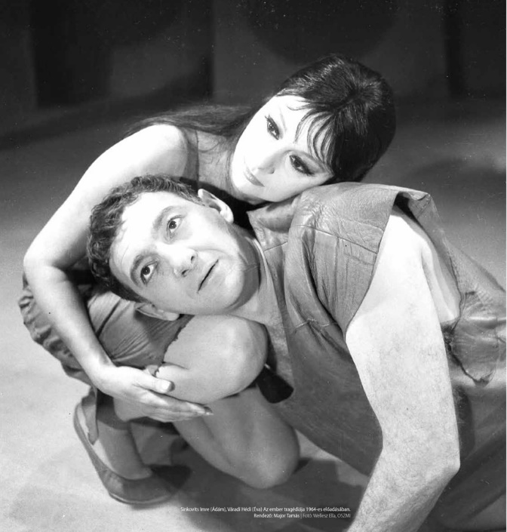
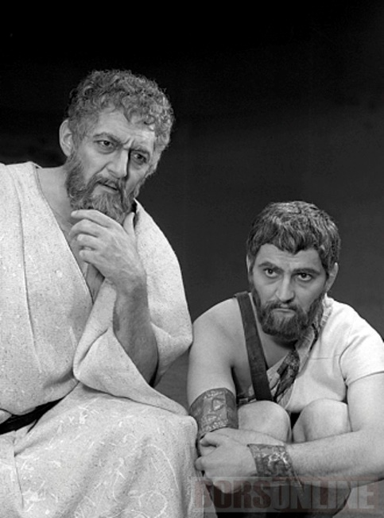
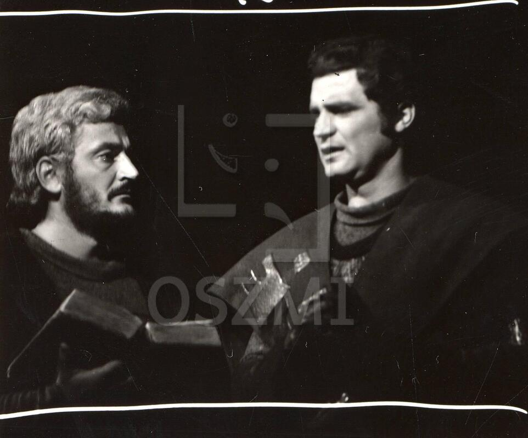
Színház
Madách Imre: Az ember tragédiája (Ádám szerepében), 1964
Shakespeare: Lear király (Kent grófja szerepében), 1974
Színpadi szerepei változatosak és sokszínűek voltak
Rádiókabarékban is rendszeresen hallható volt (pl. Édes, Ékes Apanyelvünk)
Számos Shakespeare darabban játszott
Volt olyan, hogy egy este egy elsőadáson belül több szerepet játszott (pl. Alexandre Dumas: A három testőr)
54 különböző színpadi műben láthatta a közönség élete során
Madách Imre: Mózes (Mózes szerepében), 1967

Slide 3
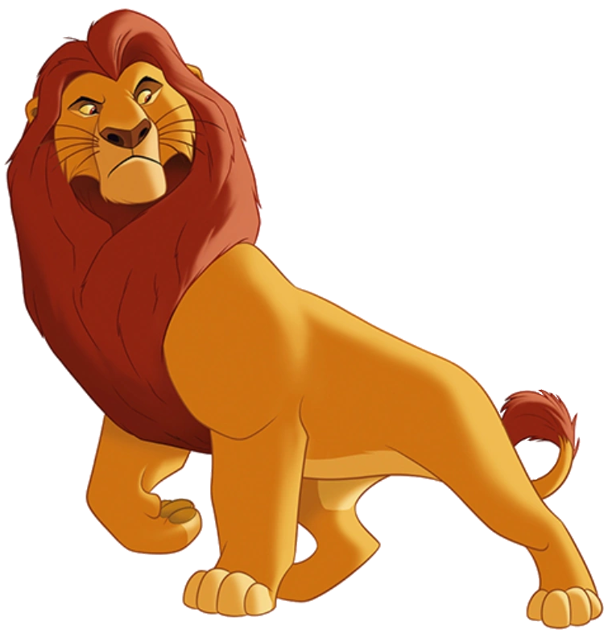
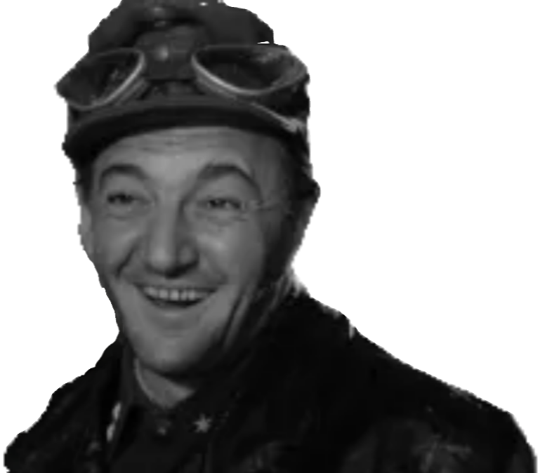
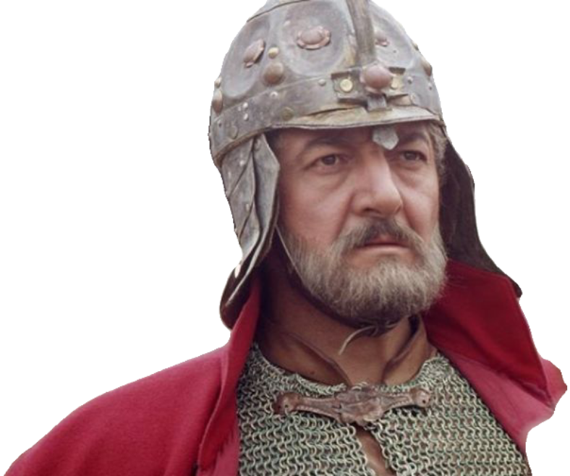
Számtalan animációs- és élőszereplős filmben szinkronizált. (Pl.: Az oroszlánkirály; Hupikék törpikék.)
Összesen 16 díjban részesült élete során (pl.: Jásza Mari-díj, Érdemes művész), utolsó posztumusz.
Leghíresebb filmjei: A tizedes meg a többiek; Isten hozta Őrnagy Úr!; Egri csillagok.
Számos filmes alakítása maradandóvá vált.
Többek között Leslie Nielsennek, és Sir Sean Connerynek is visszatérő hangja volt.

Slide 4
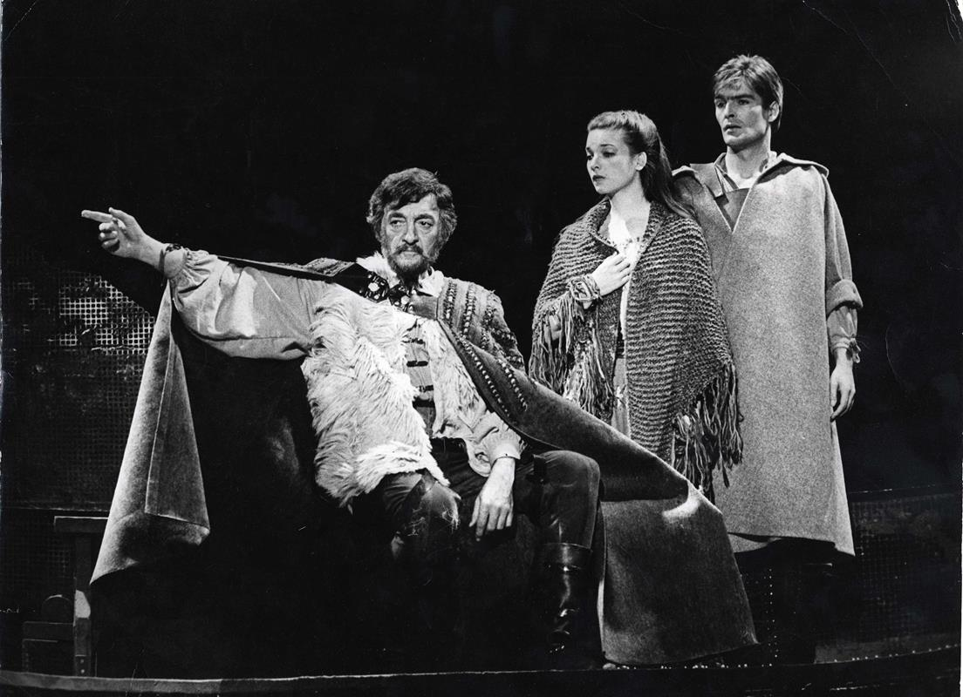
Bánk bán alakítása (kritika)
Szenvedélyes
Még nem teljesen „nőtt fel” a szerephez
Méltóságteljes
Elődeihez méltó
https://youtu.be/NUfLM4JJHs4?si=jw_O7hRg_iLigQyo

Slide 5
Csapatunk, a Hófehérke és a négy törpe köszöni szépen megtisztelő figyelmüket!

Slide 6
Források
https://nemzetiszinhaz.hu/muvesz/sinkovits-imre/munkassaga
Wikipédia
https://nemzetiszinhaz.hu/magazin/2018/09/1-180
https://index.hu/kultur/2021/01/18/sinkovits_imre_azert_lettem_szinesz_mert_minden_szerettem_volna_lenni./
YouTube

